Slide 8
O Computador
Dispositivo de Entrada (teclado)
Memória RAM
Unidade de Processamento
CPU
Dispositivo de Saída (monitor)
Memória (disco)

Slide 11
A memória
A memória pode ser vista como um imenso gaveteiro
Em cada gaveta, guardamos uma informação. Por exemplo, um pedaço de papel contendo um número. Ou um pedaço de papel contendo um nome.

Slide 13
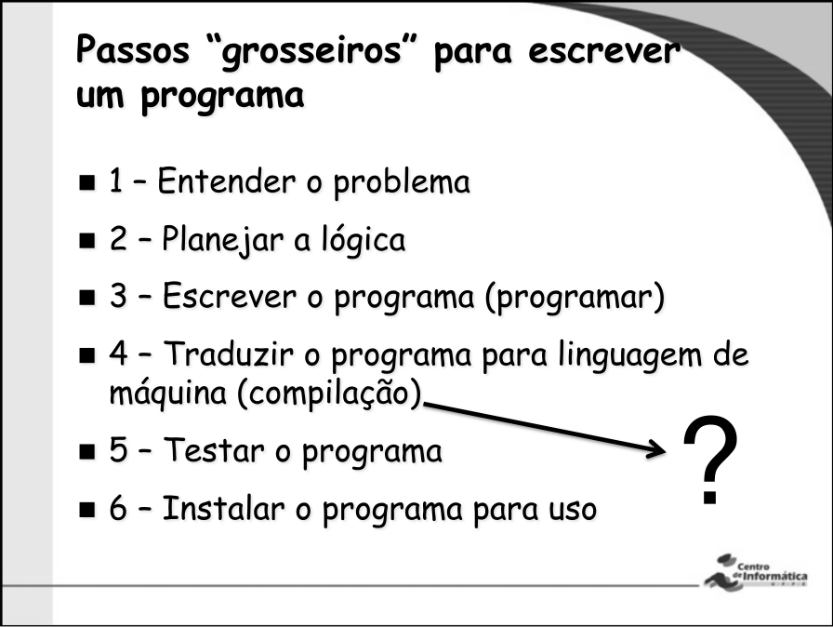

Slide 14
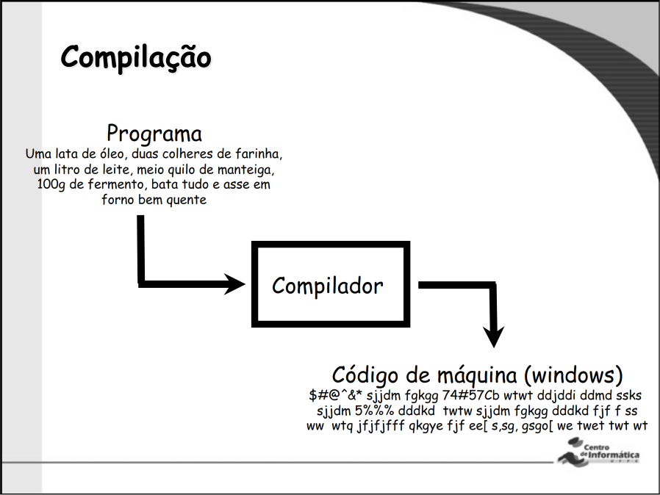

Slide 19
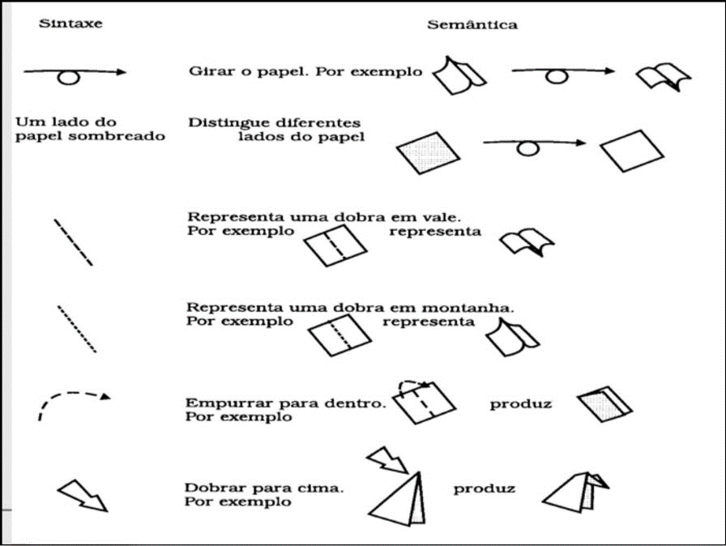

Slide 20
